Slide 1

È un tavolo di lavoro creato dai rappresentanti di alcune tra le principali Infrastrutture di Ricerca e Infrastrutture Digitali italiane
Ha l’obiettivo di promuovere sinergie a livello nazionale al fine di ottimizzare la partecipazione italiana alle attuali sfide europee in questo settore, tra cui la European Open Science Cloud (EOSC), la European Data Infrastructure (EDI) e HPC.
Il Ministero dell’Università e della Ricerca è un osservatore e interlocutore diretto
Ha ricevuto mandato dal MUR, nel novembre 2020, per rappresentare l’Italia all’interno della EOSC Association, di cui è membro fondatore
In corso la creazione dell’entità legale (Associazione) per partecipare (ad esempio) a Horizon Europe
https://www.icdi.it
Riunione ConPER, Gruppo Open Science, 1° febbraio 2022

Slide 2




















Enti di ricerca
Infrastrutture tecnologiche
Università
Osservatori
Riunione ConPER, Gruppo Open Science, 1° febbraio 2022

Slide 3


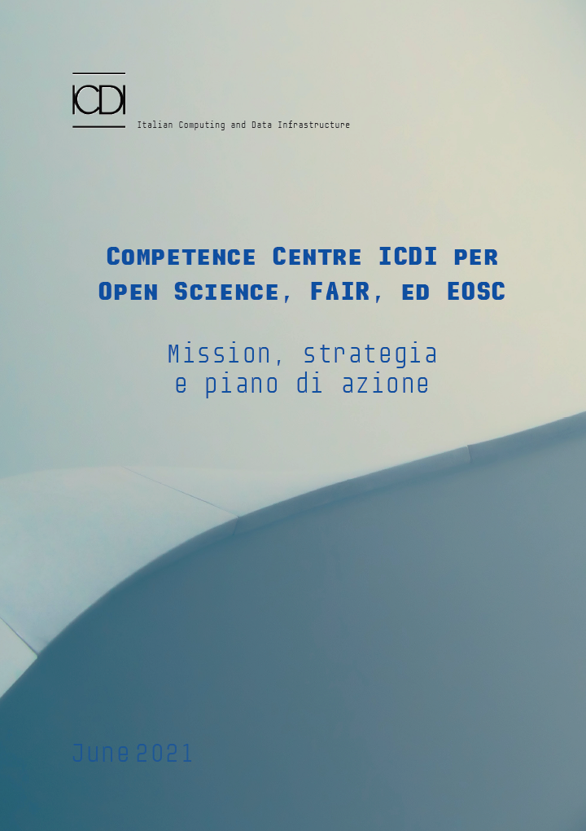

Primo successo – ICDI Competence Centre
Punto di riferimento per il supporto e la formazione nel dinamico panorama europeo
Supporto a livello nazionale da parte di esperti in Open Science, FAIR ed EOSC:
https://www.icdi.it/it/attivita/tf-cc
Istituzioni di ricerca
Infrastrutture di Ricerca
Supporto all’interno delle istituzioni di ricerca, per seguire al meglio le strategie interne all’organizzazione
Supporto specifico per la comunità scientifica di riferimento
www.esfri.eu
Documento programmatico del Competence Centre
https://zenodo.org/record/5071055#.YXsfdZ5BxaS
Riunione ConPER, Gruppo Open Science, 1° febbraio 2022

Slide 4
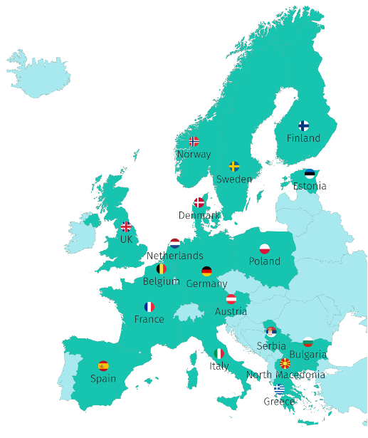
Secondo successo: progetto europeo Skills4EOSC
ICDI e il suo Competence Centre sono visti come esempio virtuoso in Europa
Approvato progetto Horizon Europe, Skills4EOSC, Enabling an operational, open and FAIR EOSC ecosystem (2021) (HORIZON-INFRA-2021-EOSC-01)
44 partner in 18 paesi, con un budget di 7 milioni di euro
Rete di centri di competenza europei a carattere nazionale, regionale e disciplinare per il coordinamento, la formazione e il supporto
Riunione ConPER, Gruppo Open Science, 1° febbraio 2022

Slide 5
Progetto PNRR «Open-IT» per la costruzione della
Piattaforma nazionale per l’Open Science
Molti partecipanti a ICDI si sono consorziati per costruire una proposta PNRR con l’auspicio di costruire una piattaforma sopra le parti per permettere l’accesso e l’uso dei risultati della Ricerca a livello nazionale
Capofila CNR
Strumenti per pratiche di Open Science basate sull’uso dei dati
Continuo allineamento tra attività europea e attività nazionale grazie alla partecipazione diretta a EOSC, ESFRI ERICs, OpenAIRE
Grazie alla partecipazione diretta alla stesura delle linee guida europee, le istanze specifiche della realtà italiana potranno emergere
Costruzione di strumenti utili a far evolvere le metodologie di valutazione
Riunione ConPER, Gruppo Open Science, 1° febbraio 2022

Slide 6
Progetto PNRR «Open-IT» per la costruzione della
Piattaforma nazionale per l’Open Science
Definizione di linee guida per l’adozione pratica dei principi FAIR per uniformare e rendere interoperabile le risorse nazionali
Utilizzo di strumenti OpenAIRE che permettono il monitoraggio dell’uso e relazioni tra i vari tipi di risultati della Ricerca, non solo pubblicazioni
Massiccio uso di Virtual Research Environments (VRE)
Soluzioni avanzate per sfruttare strumenti di analisi dei Big Data
Manifesta intenzione di costruire una federazione di infrastrutture specializzate, sai esistenti, sia quelle che emergeranno dal PNRR
Supporto alla formazione di profili specifici (Data Stewards)
Azioni concrete anche tramite fornitura di supporto specialistico per il coinvolgimento delle organizzazioni scientifiche che producono e usano dati
Riunione ConPER, Gruppo Open Science, 1° febbraio 2022

